Slide 1
实体和实体集
实体是客观世界的一个对象，它可以与其他对象区别开。将相似的实体聚集在一起的集合就称为实体集。
实体需要通过属性来描述。
键（码）
键是一组最小的属性集合，它们的值能够唯一地确定实体集中的每个实体。有可能存在多个候选键（Candidate Key），需要从候选键中挑一个作为主键（Primary Key）。

Slide 2

榕园X号Y宿舍里有4个同学，分别是A、B、C、D，每位同学都有自己的姓名、性别、身份证号、学生证号。在这里每个同学都是一个实体，而且拥有姓名、性别、身份证号、学生证号四个属性。这四个同学能组成一个“Y宿舍里的同学”这个实体集。
问：这里存在候选键吗？若存在，分别是什么？

Slide 3
联系和联系集
联系是两个或多个实体之间的关联。将相似的联系放到一起，组成联系集。
弱实体
一个实体对于另一个实体（一般为强实体，也可以是依赖于其他强实体的弱实体）具有很强的依赖联系，而且该实体主键的一部分或全部从其强实体（或者对应的弱实体依赖的强实体）中获得，则称该实体为弱实体。

Slide 4
聚合
假设有一个实体集为Projects，并且每个Projects实体都被一个或多个部门资助，用Sponsors联系来表示这个信息。资助项目的部门可能派雇员来监督（Monitor）资助协议的执行。直观上，Monitors应该是Sponsors联系集（不是Projects或Departments实体）与Employees实体集之间的一个联系集。
为了定义像Monitors这样的联系，下面介绍ER模型的一个新特点，称为聚合。聚合允许一个联系集（由一个虚线框表示）参与另一个联系集。这样，我们就使得Sponsors能作为一个实体集有效地加入了Monitors联系集。

Slide 5
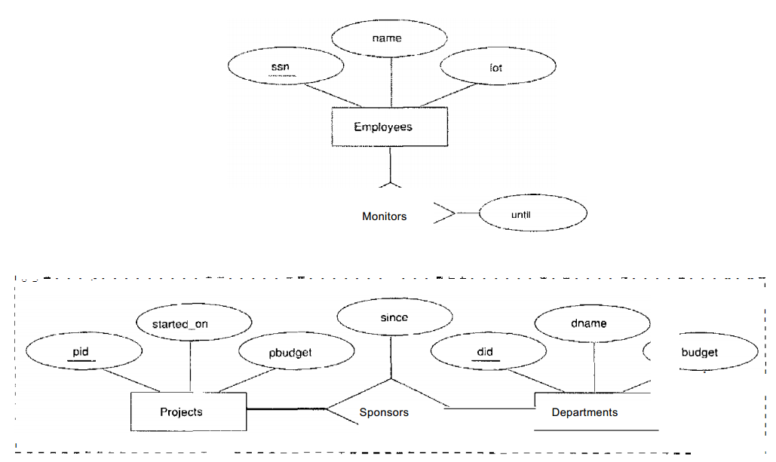

Slide 6
是选用聚合还是选用一个三元联系，主要看是否存在一个使联系集和实体集（或另一个联系集）相关联的联系。也可以用要表达的完整性约束来指导选择的过程。例如，如果有“每个资助协议最多由一个雇员来监督”这个约束，就可以很容易地从一个聚合的Sponsors联系到Monitors联系画一个箭头来表示一个约束，

Slide 7
谢谢观赏

